Slide 1

BÀI 51
TIẾT KIỆM
NĂNG LƯỢNG

Slide 2
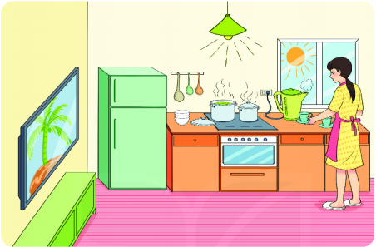

Slide 3

I.Tại sao cần tiết kiệm năng lượng
Tiết kiệm năng lượng giúp:
+ Tiết kiệm chi phí;
+ Bảo tồn các nguồn năng lượng không tái tạo;
+ Góp phần giảm lượng chất thải, giảm ô nhiễm môi trường.
Hãy thử tìm thêm những lợi ích khác của việc tiết kiệm điện năng ?
+ Dành phần tiết kiệm điện để xuất khẩu => tăng thu nhập cho đất nước.
+ Giảm bớt việc xây dựng nhà máy điện => góp phần làm giảm ô nhiễm môi trường.

Slide 4

Hãy nêu một số ví dụ có thể gây lãng phí năng lượng xảy ra trong lớp hoc, trong nhà trường

Slide 5

Hãy thảo luận về các biện pháp tiết kiệm năng lượng trong lớp học

Slide 6
2. Một số biện pháp tiết kiệm năng lượng trong hoạt động hàng ngày.
Một số biện pháp giúp tiết kiệm năng lượng:
a. Sử dụng ánh nắng Mặt Trời để làm khô quần áo ướt thay vì dùng máy sấy khô quần áo.
b.Dùng đèn LED để thắp sáng thay thế đèn huỳnh quang hoặc đèn sợi đốt.

Slide 7
c.Tận dụng ánh sáng tự nhiên thay vì dùng đèn thắp sáng vào ban ngày.
d.Rút phích cắm hoặc tắt các thiết bị điện khi không sử dụng.
e. Đóng, mở tủ lạnh hoặc máy điều hòa đúng cách.
h. Tắt vòi nước trong khi đánh răng.
i.Thu gom các vật dụng (giấy, đồ nhựa,….) đã dùng có thể tái sử dụng hoặc tái chế.

Slide 8
Biện Pháp | Tiết kiệm điện | Tiết kiệm nước | Tiết kiệm nhiên liệu | Dùng nguồn năng lượng tái tạo
a | X |  | X | X
b | X |  | X | X
c | X |  | X | X
d | X |  | X
e | X |  | X
g
h |  | X
i |  |  | X

Slide 9
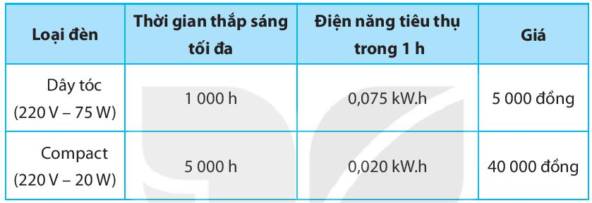
Bảng dưới đây cho biết số liệu về thời gian thắp sáng tối đa và điện năng tiêu thụ của hai loại đèn có độ sáng bằng nhau.
Dựa vào bảng trên em hãy tính số tiền mà một trường học tiết kiệm được trong 1 năm (365 ngày) khi thay thế 150 bóng đèn dây tóc bằng bóng đèn compact. Cho biết giá điện là 1 500 đồng/ kW.h và mỗi ngày các đèn hoạt động 8 h.

Slide 10
Tiêu chí | Đèn dây tóc | Đèn compact | So sánh
Giá | 5000 đồng | 40000 đồng | Giá đèn compac đắt hơn 35000
Thời gian thắp sáng | 1000h | 5000h | Thời gian thắp sáng tối đa của đèn compact gấp 5lần
Chi phí sử dụng trong 1 năm | 492750 đồng | 131400 đồng | 1 năm tiên điện của đèn compact ít hơn
Cần hạn chế sử dụng bóng đèn sợi đốt và nên thay thế bằng bóng đèn compact

Slide 11

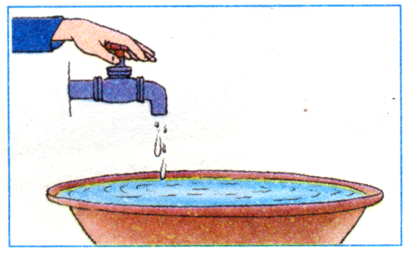
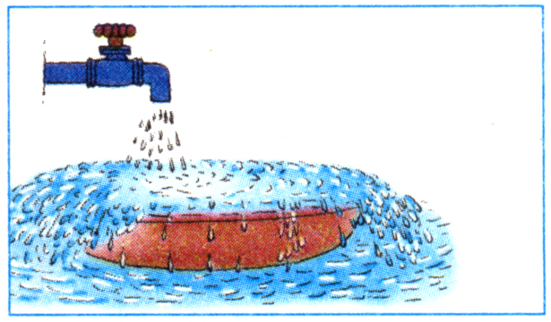

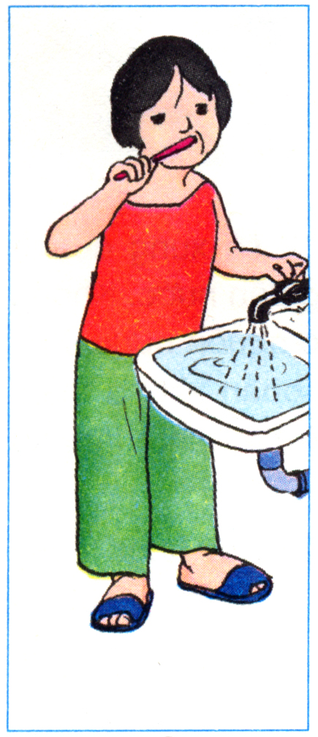

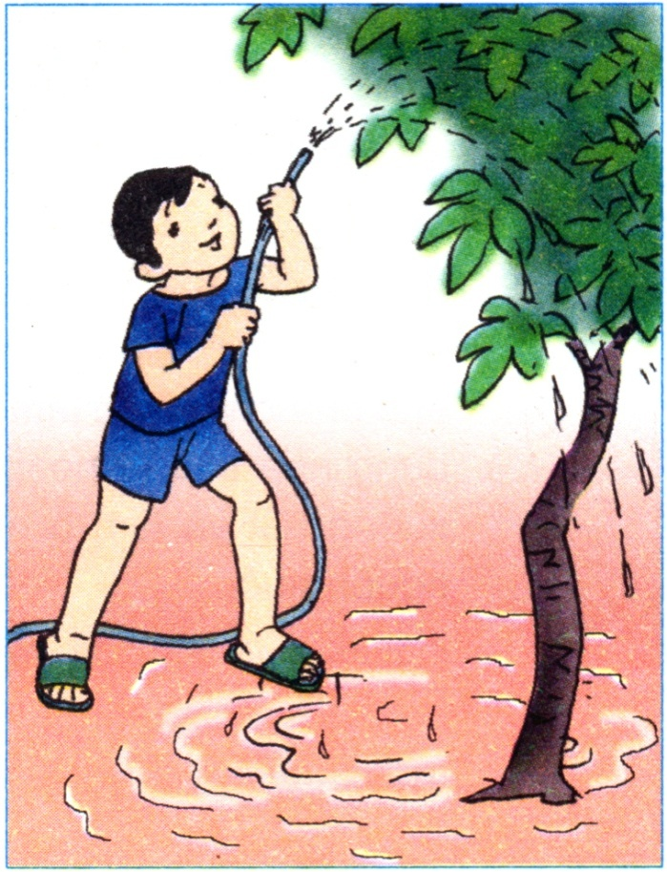
Hãy quan sát và cho biết hình vẽ gì?
1
2
3
4
5
6

Slide 12
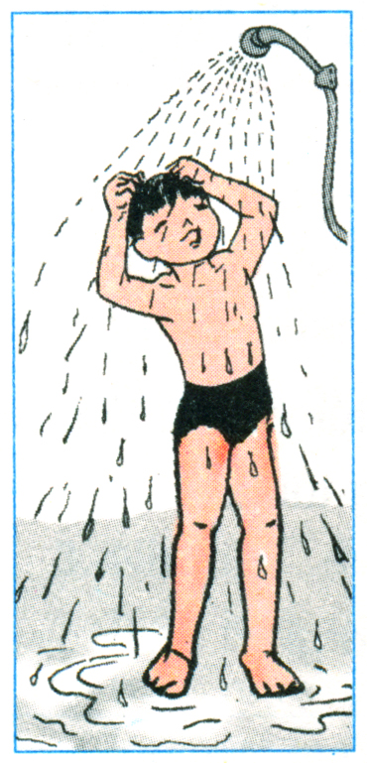
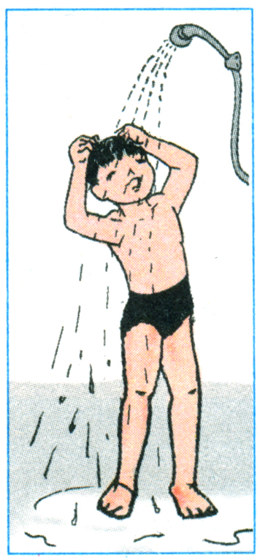
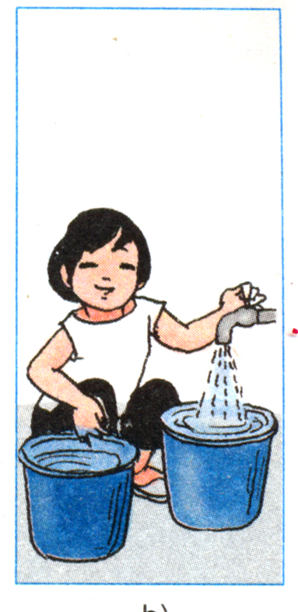
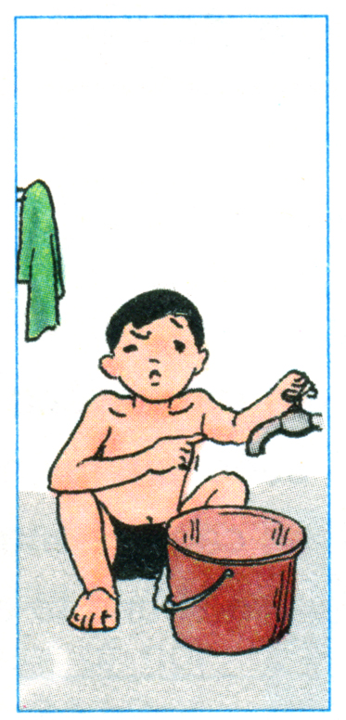



Quan sát các bức tranh sau rồi ghép đôi từng cặp hai bức tranh cho phù hợp
a
b
8b
7a
c
d
D
b
8b
7a
c
a

Slide 13

Tiết kiệm nước là để dành tiền cho mình và cũng để có nước cho nhiều người khác được dùng.

Slide 14

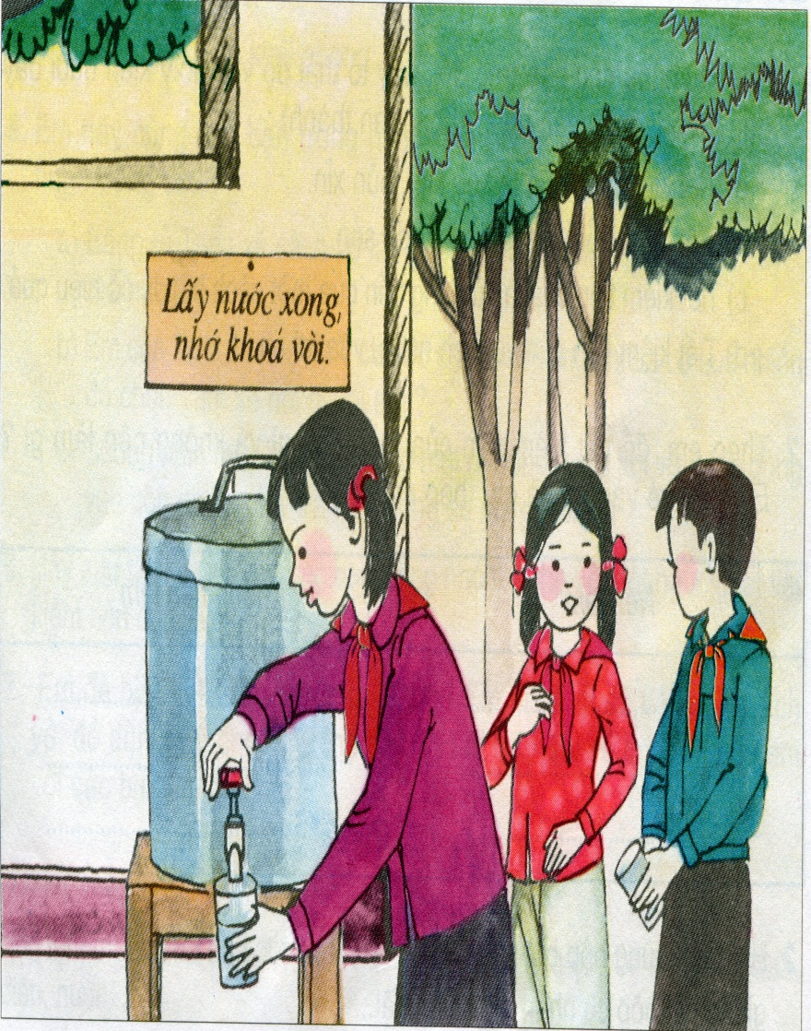
HÃY LẮNG NGHE THÔNG ĐIỆP:

Slide 15

SỬ DỤNG NĂNG LƯỢNG ĐIỆN

Slide 16
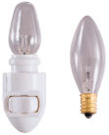


MỘT SỐ DỤNG CỤ DÙNG ĐIỆN ĐỂ THẮP SÁNG
CÁC LOẠI ĐÈN

Slide 17




MỘT SỐ DỤNG CỤ ĐIỆN DÙNG CHẠY MÁY VÀ TRUYỀN TIN
MÀN HÌNH VÀ MÁY VI TÍNH
QUẠT MÁY
MÁY CASSET

Slide 18
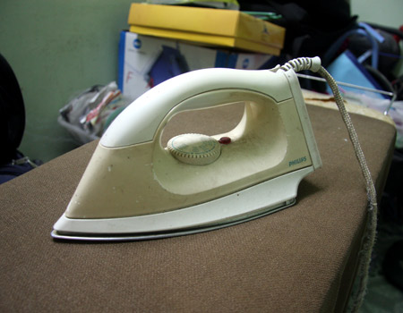
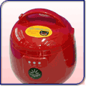

MỘT SỐ DỤNG CỤ DÙNG NĂNG LƯỢNG ĐIỆN ĐỐT NÓNG

Slide 19
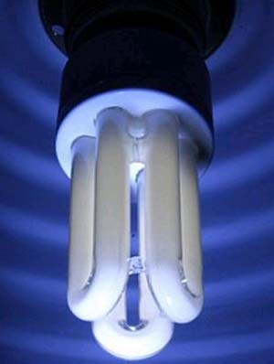
Sử dụng các thiết bị điện tiêu thụ ít điện năng (thay thế đèn huỳnh quang bằng đèn compact huỳnh quang)

Slide 20
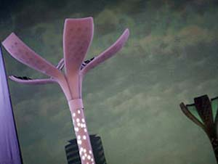
Đèn hình hoa phát sáng không cần điện lưới. Vào ban ngày, loại đèn này lấy năng lượng từ mặt trời và gió. Khi màn đêm buông xuống nó chỉ phát ra ánh sáng yếu, độ sáng tăng lên khi có người hoặc vật đi qua đèn, dùng đèn này để thắp sáng thành phố vào ban đêm

Slide 21
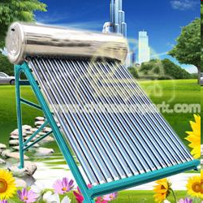

Slide 22
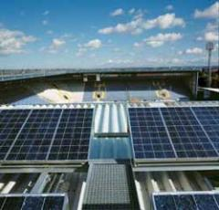
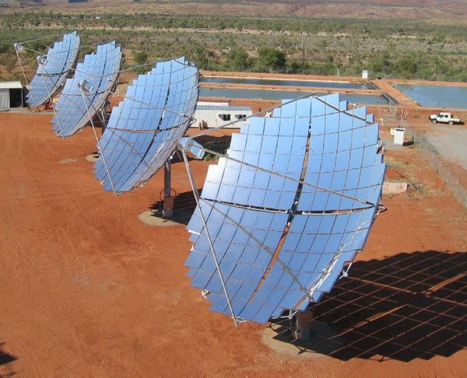

Slide 23
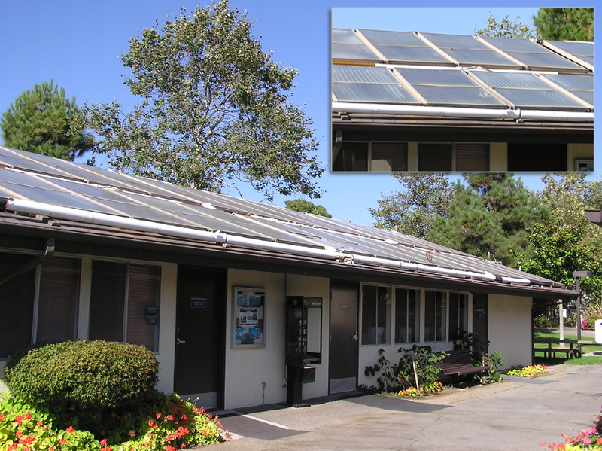

Slide 24
* Một số biện pháp tiết kiệm năng lượng:
Sử dụng điện nước hợp lí
Tiết kiệm nhiên liệu
Ưu tiên dùng các nguồn năng lượng tái tạo.

Slide 25
Câu 1:Cách sử dụng đèn thắp sáng nào dưới đây không tiết kiệm điện năng?
A. Bật đèn cả khi phòng có đỏ ánh sáng tự nhiên chiếu vào.
B. Tắt đèn khi ra khỏi phòng quá 15 phút.
C. Dùng bóng đèn compact thay cho bóng đèn dây tóc.
D. Chỉ bật bóng đèn đủ sáng gắn nơi sử dụng.
A

Slide 26
Câu 2. Biện pháp nào đưới đây không giúp tiết kiệm năng lượng trong gia đình?
A. Không đậy nắp nồi khi nấu thức ăn.
B. Tắt bếp sớm hơn vài phút khi luộc một số món ăn.
C. Đồ nước vừa đủ khí luộc thực phẩm.
D. Dùng ấm siêu tốc thay cho ấm thường để đun nước,
A

Slide 27
Câu 3: Tiết kiệm năng lượng giúp:
A. Tiết kiệm chi phí.
B. Bảo tồn các nguồn năng lượng không tái tạo.
C. Góp phần giảm lượng chất thải, giảm ô nhiễm môi trường.
D. Cả ba phương án trên.
D
Câu 4: Hoạt động nào dưới đây giúp tiết kiệm năng lượng trong gia đình?
A. Ra khỏi phòng quá 10 phút không tắt điện.
B. Bật tất cả đèn trong phòng khi ngồi ở bàn học.
C. Dùng ánh sáng tự nhiên và không bật đèn khi ngồi học cạnh cửa sổ.
D. Bật bình nóng lạnh thật lâu trước khi tắm.
C

Slide 28
Câu 5: Biện pháp nào sau đây là tiết kiệm năng lượng?
A. Để các thực phẩm có nhiệt độ cao vào tủ lạnh
B. Để điều hòa ở mức dưới 200C..
C. Tắt các thiết bị điện khi không sử dụng.
D. Bật lò vi sóng trong phòng có máy lạnh.
C
Câu 6 : Biện pháp nào sau đây là không tiết kiệm năng lượng?
A. Chỉ dùng máy giặt khi có đủ lượng quần áo để giặt.
B. Để điều hòa ở mức 260C.
C. Tắt các thiết bị điện khi không sử dụng.
D. Sử dụng bóng đèn dây tóc chiếu sáng cho gia đình.
D

Slide 29
BTVN
Em và bạn cùng nhóm thực hiện hoạt động sau:
a) Liệt kê các thiết bị tiêu thụ điện trong phòng của mình (đèn bàn học, đèn chiếu sáng phòng, quạt điện, máy lạnh nếu có, … )
b) Trao đổi về cách sử dụng điện của mình đã thực hiện tiết kiệm điện năng chưa.
.

